Slide 2
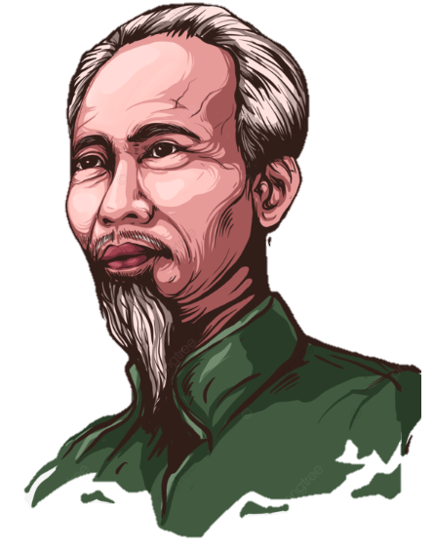
Kể tên những bài Đạo đức đã học từ tuần 1 đến tuần 7

Slide 4
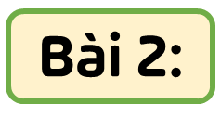

Slide 5
THỰC HÀNH GIỮA KÌ I

Slide 6
Học sinh củng cố các chuẩn mực hành vi đạo đức đã học qua 2 bài học Biết ơn những người có công với quê hương, đất nước; Tôn trọng sự khác biệt của người khác.
Có kĩ năng lựa chọn và thực hiện các hành vi ứng xử phù hợp chuẩn mực trong các tình huống đơn giản trong thực tế cuộc sống.

Slide 7
LUYỆN TẬP

Slide 8
HOẠT ĐỘNG 1: KỂ VỀ NHỮNG NGƯỜI CÓ CÔNG VỚI QUÊ HƯƠNG, ĐẤT NƯỚC

Slide 9
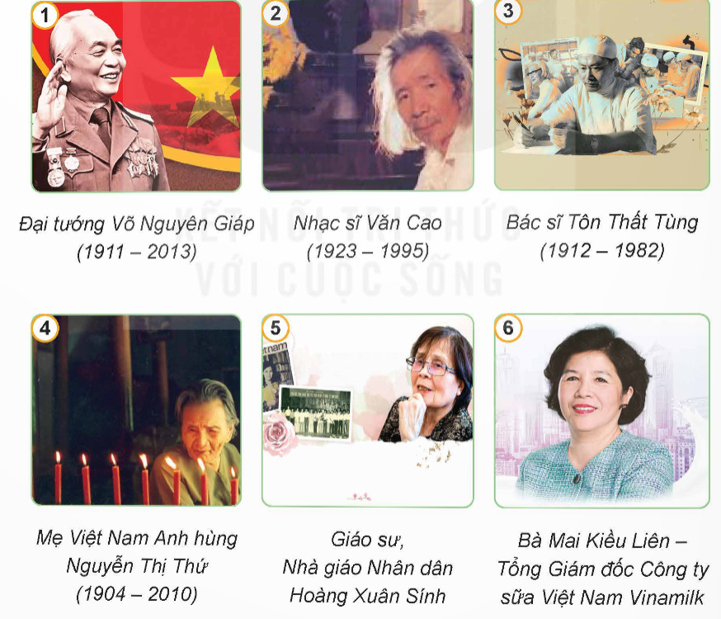
b) Em hãy quan sát, tìm hiểu về các nhân vật trong những bức ảnh dưới đây và thực hiện yêu cầu:
Nêu những đóng góp cho quê hương, đất nước của các nhân vật trong mỗi bức ảnh trên.
Notes:
GV nên cho HS tìm hiểu theo nhóm trước ở nhà. Mỗi tổ 1-2 nhân vật LS. khuyến khích HS sưu tầm làm trên PP chia sẻ trước lớp.
Gv có thể sử dụng Padlet cho HS tìm hiểu thông tin NVTL.

Slide 10
Tai nghe
Mắt dõi

Slide 11
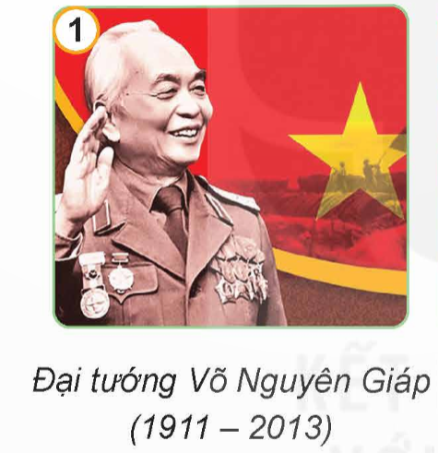
Đại tướng Võ Nguyên Giáp: Được bình chọn là 1 trong 10 vị tướng giỏi nhất thế giới, là đại tướng đầu tiên của Việt Nam khi mới 37 tuổi.

Slide 12
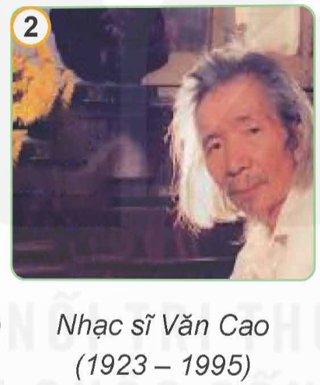
Nhạc sĩ Văn Cao: Tác giả của bài hát Tiến quân ca – Quốc ca chính thức của Việt Nam.

Slide 13
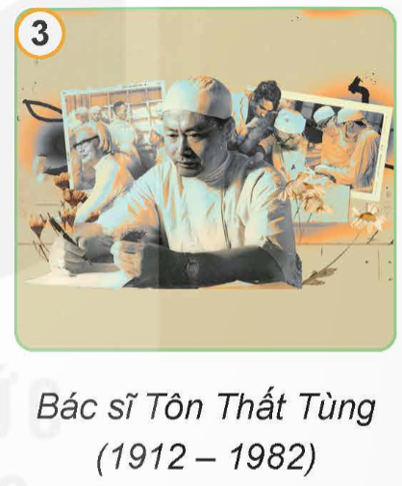
Bác sĩ Tôn Thất Tùng: Bác sĩ phẫu thuật nổi danh trong lĩnh vực nghiên cứu về gan.

Slide 14
Mẹ Việt Nam anh hùng Nguyễn Thị Thứ: người mẹ có nhiều con, cháu hi sinh nhất trong cả hai cuộc kháng chiến chống Pháp, chống Mỹ.

Slide 15
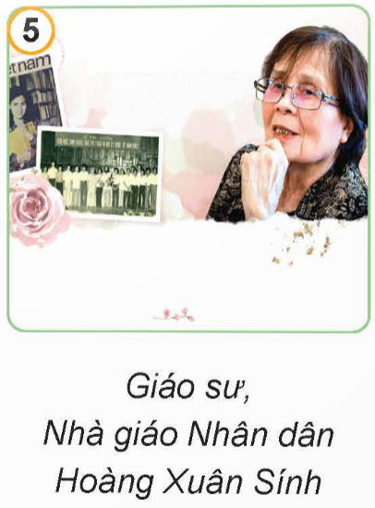
Giáo sư – Nhà giáo Nhân dân Hoàng Xuân Sính: nữ giáo sư Toán học đầu tiên của Việt Nam, có nhiều đóng góp quan trọng trong lĩnh vực giáo dục, nghiên cứu khoa học và Toán học.

Slide 16
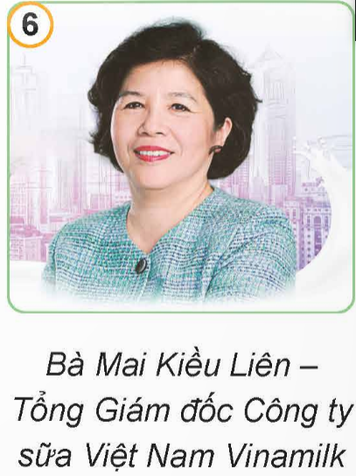
Bà Mai Kiều Liên – Tổng Giám đốc Công ty sữa Việt Nam Vinamilk, Anh hùng lao động thời kì đổi mới, một trong những doanh nhân quyền lực nhất Châu Á, có đóng góp nổi bật cho nền kinh tế Việt Nam và khu vực.

Slide 17
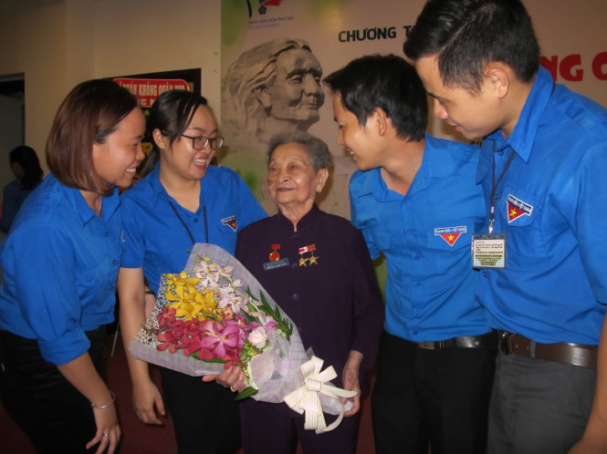
Anh hùng Lực lượng vũ trang nhân dân - Mẹ Việt Nam Anh hùng Nguyễn Thanh Tùng.

Slide 18
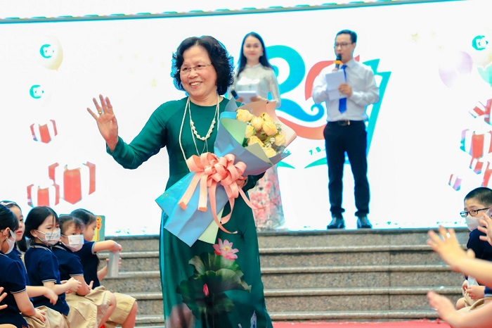
Nhà giáo Nhân dân Nguyễn Thị Hiền – người xây dựng và đóng góp cho sự phát triển của trường Đoàn Thị Điểm, nơi sản sinh ra thế hệ học trò xuất sắc cho đất nước...
Notes:
- GV cho HS xem video mở rộng về những anh hùng nhỏ tuổi của đất nước: (Nếu còn thời gian)
https://youtu.be/yFZOHB1_xd0

Slide 19
+ Kể một số biểu hiện tôn trọng sự khác biệt của người khác
+ Vì sao phải tôn trọng sự khác biệt giữa mọi người?

Slide 20
Tai nghe
Mắt dõi

Slide 21
HOẠT ĐỘNG 2: Sắm vai xử lí tình huống

Slide 22
Tình huống 1: Hoa rất thích xem bóng đá. Một lần, Hoa đang bàn luận rôm rả với nhóm bạn về đội bóng yêu thích thì một thành viên trong nhóm là Chiến nói: “Cậu là con gái thì biết gì về bóng đá mà tham gia?”. Nếu là Hoa em sẽ làm gì?

Slide 23
Tình huống 2. Nhờ sự tài trợ của một số doanh nhân trong chương trình “Nhịp cầu hạnh phúc”, bản của Sử có một cây cầu bắc qua suối. Biết ơn nhà tài trợ, mọi người trong bản bàn nhau bảo vệ câu cầu bằng cách làm biển cấm những xe chở hàng nặng đi qua. Tuy nhiên, một số bạn lại nói: “Sao phải làm vậy? Hỏng cây cầu này thì họ lại tài trợ để làm cây cầu khác mà.” Nếu là Sử, em sẽ nói gì với các ban?

Slide 26
Có khi nào bạn chứng kiến những lời nói, việc làm chưa biết ơn người có công với quê hương đất nước?
Bạn đã làm gì để thể hiện lòng biết ơn đối với người có công với quê hương, đất nước?
Bạn có suy nghĩ gì về điều đó?

Slide 27
Ôn tập lại bài
Chuẩn bị bài sau

